Slide 1
মাল্টিমিডিয়া ক্লাশে স্বাগতম

Slide 2
পরিচিতি
পাঠ
বিষয়ঃ গণিত
শ্রেণিঃ নবম
অধ্যায়ঃ ৫ম
পাঠঃ এক চলক বিশিষ্ট সমীকরণ
সময়ঃ ৪৫ মিনিট
তারিখঃ ১৯-১২-২০১৯
শিক্ষক
মোঃ নাজমুল হক
সহকারী শিক্ষক (গণিত)
শ্রীধরগুড়নই দাখিল মাদ্রাসা, আত্রাই, নওগাঁ
ইমেইলঃ nazhoq71@gmail.com
মোবাইলঃ ০১৭২৪-৬৬৭১৬৬

Slide 3
কী দেখতে পেলে?
কী করলে পরবে না ?
দুই দিকে সমান করে নিলে
লক্ষ্য কর
এক দিকে বেশি হওয়ার কারণে পরে গেলো।
কে হেঁকে গেলো ?
পুরাতন কাগজ ক্রেতা।
ধন্যবাদ , সঠিক হয়েছে
পুরাতন বই, খাতা, কাগজ --- --- ---

Slide 4
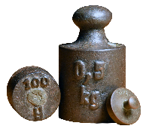
x+3 = 5
কোন নিক্তি ভারসাম্যে থাকবে?
দুই দিকে সমান ভর থাকতে হবে।
চিত্রটি দেখে একটি সমীকরণ গঠন কর।
নিক্তিটি ভারসাম্য হওয়ার শর্ত কী ?
ছবিতে কী দেখতে পাচ্ছো ?
২ নং নিক্তি।
নিক্তি
1
2
সমীকরণটি কয় চলকবিশিষ্ট?
সমীকরণটি কয় চলকবিশিষ্ট?
এক চলকবিশিষ্ট

Slide 5
আজকের পাঠ
এক চলক বিশিষ্ট সমীকরণ

Slide 6
শিখন ফল
পাঠ শেষে শিক্ষার্থীরা …
চলকের ধারণা ব্যাখ্যা করতে পারবে;
১
২
সমীকরণ ও অভেদের পার্থক্য ব্যাখ্যা করতে পারবে;
একঘাত সমীকরণের সমাধান করতে পারবে।
৩

Slide 7
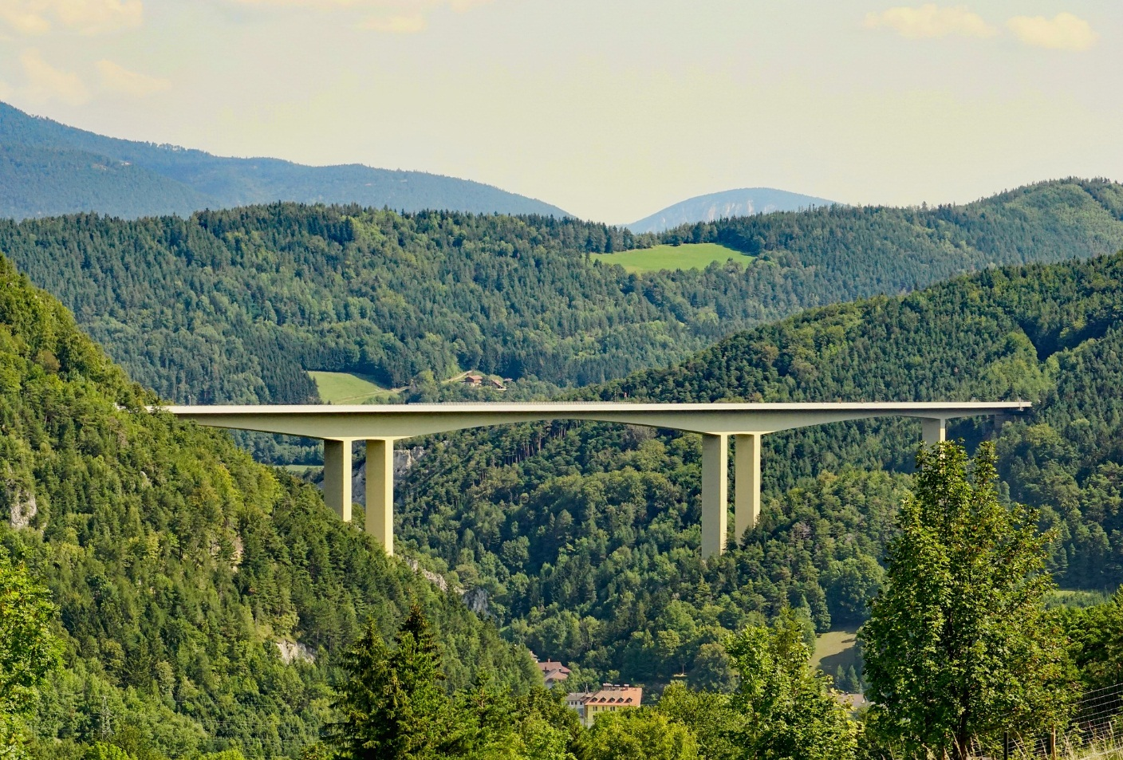
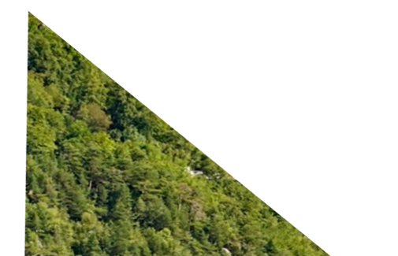
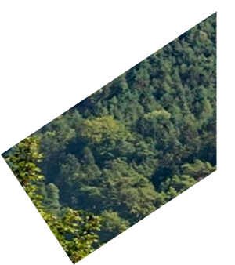
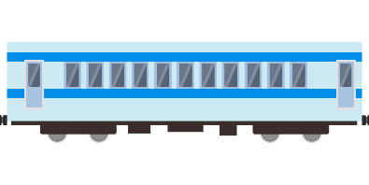
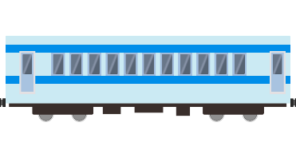
এখন বলোতো কয়টি বগি?
দুই টি
পাঁচটি
এখন বলোতো কয়টি বগি?
কী চলছে ?
চারটি
এখন বলোতো কয়টি বগি?
এখন কি বলা যাবে কয়টি বগি?
ট্রেন
বলা যাবে না।
ধরি, বগি সংখ্যা x । এখানে অজ্ঞাত রাশি x একটি চলক। একই ভাবে y+4 = 7 একটি সমীকরণ । এটি সমাধান করতে হলে আমরা অজ্ঞাত রাশি y এর মান বের করি। এখানে y একটি চলক। আবার, x+a = 5 সমীকরণটি সমাধান করতে হলে, আমরা x এর মান নির্ণয় করি, a এর মান নয়। এখানে x কে চলক ও a কে ধ্রুবক হিসাবে ধরা হয়। সাধারণত ইংরেজি বর্ণমালার ছোট হাতের শেষের দিকের অক্ষর x, y, z কে চলক হিসাবে এবং প্রথম দিকের অক্ষর a, b, c কে ধ্রুবক হিসেবে ব্যবহার করা হয়।

Slide 8
সমীকরণ গুলো লক্ষ্য কর
অজ্ঞাত রাশি কোন গুলো ?
জ্ঞাত রাশি কোন গুলো ?

Slide 9
একক কাজ
চলক ও ধ্রুবক কী ?

Slide 10
সমাধান
চলকঃ কোনো সমীকরণের অজ্ঞাত রাশিকে চলক বলে।
ধ্রুবকঃ কোনো সমীকরণের জ্ঞাত রাশিকে ধ্রুবক বলে।

Slide 11
বক্স দুটি ভালোভাবে লক্ষ্য করি
তোমরা কি এদের নাম বলতে পারবে ?

Slide 12
লক্ষ্য কর
এগুলো সমীকরণ
যখন সমান চিহ্নের দুইপক্ষে দুইটি বহুপদী অথবা একপক্ষে শূন্যথাকে এবং নির্দিষ্ট কিছু মান দ্বারা সিদ্ধ হয় তখন তাকে সমীকরণ বলে।
এগুলো অভেদ
যখন সমীকরণের দুইপক্ষে সমান ঘাতবিশিষ্ট দুইটি বহুপদী থাকে এবং যে কোনো বাস্তব মানের জন্য সংগায়িত হয় তখন তাকে অভেদ বলে।

Slide 13
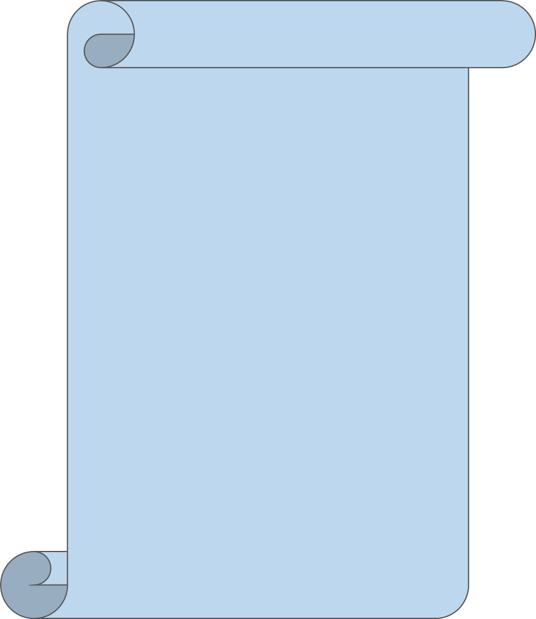
৫ জন করে দলে ভাগ হয়ে আলোচনা করে পোস্টার পেপারে লিখি। লেখা শেষে প্রতি দল থেকে একজন দলনেতা এসে উপস্থাপন করি।
দলগত কাজ
সমীকরণ ও অভেদের মধ্যে পার্থক্য লিখ।

Slide 14
এবার মিলিয়ে নিই
সমাধানঃ নিম্নে সমীকরণ ও অভেদের মধ্যে পার্থক্য লিখা হলো-
সমীকরণ | অভেদ
১. সমান চিহ্নের দুইপক্ষে দুইটি বহুপদী অথবা একপক্ষে শূন্য থাকে। | ১. দুইপক্ষে দুইটি বহুপদী থাকে।
২. উভয় পক্ষের বহুপদীর মাত্রা অসমান হতে পারে। | ২. উভয় পক্ষের বহুপদীর মাত্রা সমান থাকে।
৩. চলকের এক বা একাধিক মানের জন্য সমতাটি সত্য হয়। | ৩. চলকের মূল সেটের সকল মানের জন্য সমতাটি সত্য হয়
৪. চলকের মানের সংখ্যা সর্বিধিক মাত্রার সমান হতে পারে। | ৪. চলকের অসংখ্য মানের জন্য সমতাটি সত্য
৫. সকল সমীকরণ অভেদ নয়। | ৫. সকল বীজগণিতীয় অভেদই সমীকরণ।

Slide 15
সমীকরণ সমাধানের ক্ষেত্রে নিচের নিয়ম গুলো লক্ষ্য করি-
১. সমীকরণের উভয় পাশে একই সংখ্যা বা রাশি যোগ করলে পক্ষদ্বয় সমান থাকে।
২. সমীকরণের উভয় পাশে একই সংখ্যা বা রাশি বিয়োগ করলে পক্ষদ্বয় সমান থাকে।
৩. সমীকরণের উভয় পাশে একই সংখ্যা বা রাশি গুণ করলে পক্ষদ্বয় সমান থাকে।
৪. সমীকরণের উভয় পাশে অশূন্য একই সংখ্যা বা রাশি ভাগ করলে পক্ষদ্বয় সমান থাকে।

Slide 16
বোর্ডের কাজ
বোর্ডে একটি গাণিতিক সমস্যার সমাধান দেখি
সমাধান

Slide 17
জোড়ায় কাজ
সমাধান কর

Slide 18
সমাধানঃ
বা,
বা,
বা,
বা,
∴
∴ নির্ণেয় সমাধান x=-1

Slide 19
মূল্যায়ন
3. যে সমীকরণে একটি মাত্র অজ্ঞাত রাশি থাকে তাকে বলে-
সরল সমীকরণ
অজ্ঞাত সমীকরণ বিশিষ্ট পদ
এক চলক বিশিষ্ট সমীকরণ
নিচের কোনটি সঠিক?
(ক) (i) ও (ii)
(খ) (i) ও (iii)
(গ) (ii) ও (iii)
(ঘ) (i) , (ii) ও (iii)
নিচের তথ্যের আলোকে ৪ ও ৫ নং প্রশ্নের উত্তর দাওঃ
১. নিচের কোনটি সমীকরণ?
2. অভেদের উভয় পক্ষে বহুপদীর মাত্রা-
(ক) সমান থাকে
(খ) বপরীত থাকে
(গ) কম বেশি থাকে
(ঘ) অসমান থাকে
একটি সমীকরণ ।
(ক)
4. সমীকরণটি কয়টি চলকবিশিষ্ট?
(ক) 1 (খ) 2
(গ) 3 (ঘ) 5
5. সমীকরণটির চলকের মান কোনটি?
(ক) 1 (খ) 2
(গ) 3 (ঘ) 5
(খ)
(গ)
(ঘ)

Slide 20
বাড়ির কাজ
সমাধান কর

Slide 21
সবাইকে ধন্যবাদ

